Slide 1
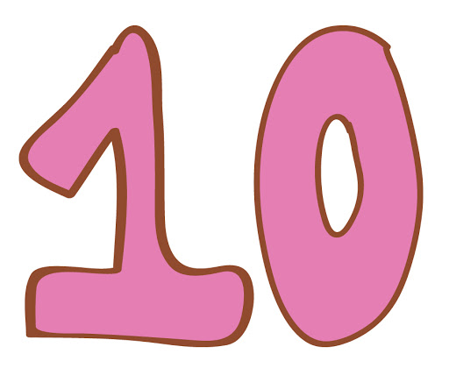
ten

Slide 2
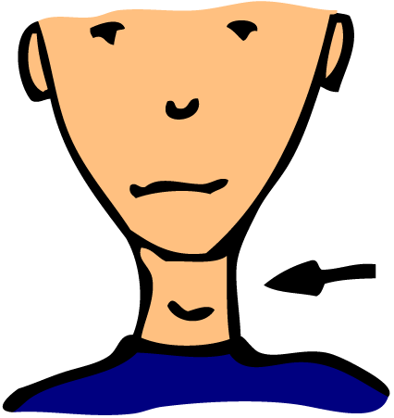
neck
.
.
.

Slide 3
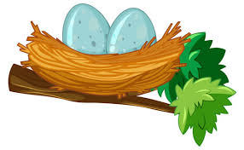
nest
.
.
.
.

Slide 4
pen
.
.
.

Slide 5
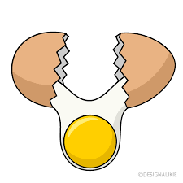
egg
.
.

Slide 6
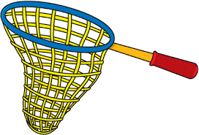
net
.
.
.

Slide 7
egg
.
.

Slide 8
pet
.
.
.

Slide 9
tent
.
.
.
.

Slide 10
neck
.
.
.

Slide 11
nest
.
.
.
.

Slide 12
set
.
.
.

Slide 13
end
.
.
.

